Slide 1
MÓDULO 8:
ACCESO A MYSQL DESDE PHP
EDUARD LARA

Slide 2
INDICE
Conexión a MYSQL desde PHP
Consultas en MYSQL (acceso nativo)
Ejemplos

Slide 3
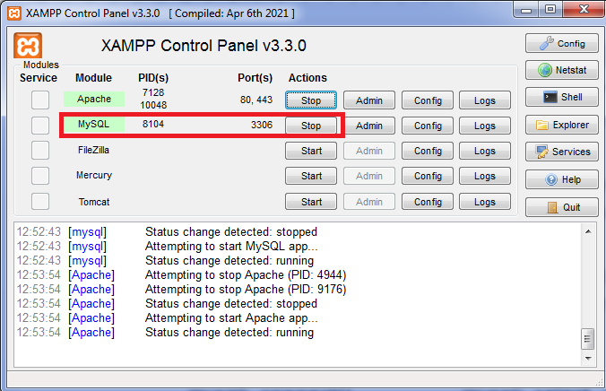
1. CONEXIÓN A MYSQL DESDE PHP
PHP tiene funciones para interactuar con la gran mayoría de servidores de bases de datos: MySQL, Oracle, SQL Server, etc.
MySQL es la base de datos más popular para los desarrolladores de PHP. Esa popularidad se debe a su gratuidad, liviandad y eficacia.
Se recomienda instalar el paquete XAMP que incluye la base de datos Mysql, un gestor web para su administración phpmyadmin y otras utilidades necesarias (apache, PHP, etc).
Se debe de activar Mysql en el panel de control de Xampp

Slide 4
1. CONEXIÓN A MYSQL DESDE PHP
PHP tiene funciones para interactuar con la gran mayoría de bases de datos: MySQL, Oracle, SQL Server.
MySQL es la base de datos más popular para los desarrolladores de PHP. Esa popularidad se debe a su gratuidad, liviandad, fiabilidad, rapidez y eficacia.
El paquete XAMP que incluye la base de datos Mysql, un gestor web para su administración phpmyadmin y otras utilidades necesarias (apache, filezilla, mail).
Funciones cubiertas:
mysqli_connect() mysqli_select_db()
mysqli_query() mysqli_num_rows()
mysqli_fetch_array() mysqli_close()

Slide 5
1. CONEXIÓN A MYSQL DESDE PHP
La autentificación del usuario ante la BBDD es el primer paso para interactuar con MySQL desde PHP
Datos necesarios: Servidor al que se solicita acceso (host), usuario y password (estos dos datos se alojan en la tabla users de mysql).
Estos datos se incluyen en un archivo inc, incrustado con un include.
<?php // database configuration
$host="localhost";//Servidor local
$user="root"; //Usuario mysql
$pass=“"; //Contraseña
$db = “mydb";
?>

Slide 6
1. CONEXIÓN A MYSQL DESDE PHP
Mysqli (“MySQL improved”) es una extensión del lenguaje PHP que nos permite interactuar directamente con bases de datos.
Entre otras cosas, nos permite hacer:
Conexiones a bases de datos
Operaciones con bases de datos
Desconexiones a bases de datos
Nota: En versiones anteriores (PHP 5) a esta extensión se le llamaba sólo “Mysql”. Esta nomenclatura ha quedado obsoleta (deprecated) lo que quiere decir que NO funciona en versiones modernas de PHP (7 en adelante)

Slide 7
1. CONEXIÓN A MYSQL DESDE PHP
msqli_connect()
Nos permite conectar a una base dades incluyendo los parámetros servidor, usuario, password y nombre de la base de datos:
$conn=mysqli_connect ($host, $user, $pass, $db)
or die (mysql_error());
echo “Conectado a la base de datos.”
En caso de éxito retorna un objeto $conn que representa una conexión de base de datos Mysql. Si no se puede conectar a la base de datos, la instrucción die, parará la ejecución del script en aquel punto mostrando un mensaje de error (habrá un error en el host, username, o password).
Si se conecta a la BBDD, mostrará un mensaje de éxito

Slide 8
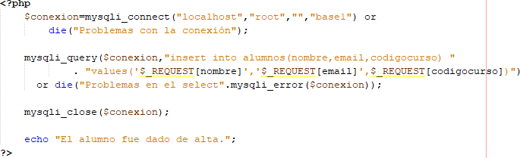
1. CONEXIÓN A MYSQL DESDE PHP
mysqli_connect() version función
Puede utilizarse a nivel de programación funcional (sólo funciones, sin objetos)

Slide 9
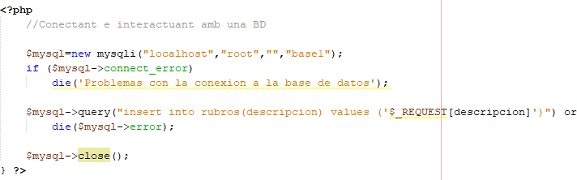
1. CONEXIÓN A MYSQL DESDE PHP
mysqli_connect() versión objeto
En su versión objeto mysqli (y sus atributos y métodos correspondientes)

Slide 10
1. CONEXIÓN A MYSQL DESDE PHP
mysqli_select_db()
Permite seleccionar una base de datos Mysql. Con la nueva versión no es imprescindible
$ok es TRUE en caso de éxito o FALSE en caso de error.
$id_conexion es opcional. Si el identificador de enlace no se especifica, se asumirá el último enlace abierto por mysql_connect(). Si no se encuentra dicho enlace, la función intentará establecer un nuevo enlace como si mysql_connect() fuese invocado sin parámetros. Si no se encuentra o establece una conexión, se generará un error de nivel E_WARNING.
$ok = mysqli_select_db($mysql_db, $id_conexion);

Slide 11
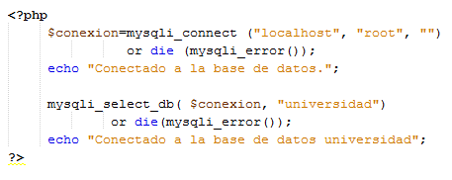

1. CONEXIÓN A MYSQL DESDE PHP
Conexión con mysqli_select_db
Conexión sin mysqli_select_db

Slide 12

Mysqli: close() Cierra la conexión a una base de datos. Puede parecer poco importante, pero las bases de datos están configuradas para soportar un máximo de conexiones a la vez, es por eso que es importante gestionar bien las conexiones a base de datos.
1. CONEXIÓN A MYSQL DESDE PHP
Versión función
Versión objeto

Slide 13
mysqli_query() Nos permite ejecutar sentencias SQL sobre una conexión de base de datos abierta. - $res contiene un conjunto de registros (0, 1 o muchos) en caso de éxito y consulta, o FALSE en caso de error. - $sentencia que contiene la sentencia SQL. - $id_conexion es opcional. Si no se especifica, se asumirá el último enlace abierto por mysql_connect(). Si no se encuentra dicho enlace, la función invocará mysql_connect() sin parámetros. Si no se encuentra o establece una conexión, se generará un error de nivel E_WARNING.
2. CONSULTAS EN MYSQL
$res = mysqli_query ($id_conexión, $sentencia) ; if (!$res) die(‘Consulta no valida: ' . mysql_error());

Slide 14
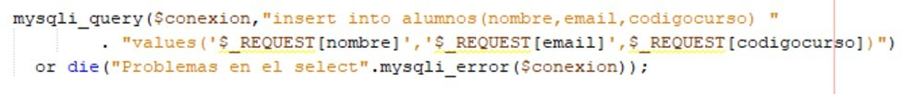
2. CONSULTAS EN MYSQL
mysqli_query()
En la versión función adjuntamos el objeto conexión como parámetro. En las dos versiones incluimos como parámetro la query a ejecutar. En caso de error en los dos casos disponemos la interrupción de la ejecución con la función die.
Versión función
Versión objeto

Slide 15
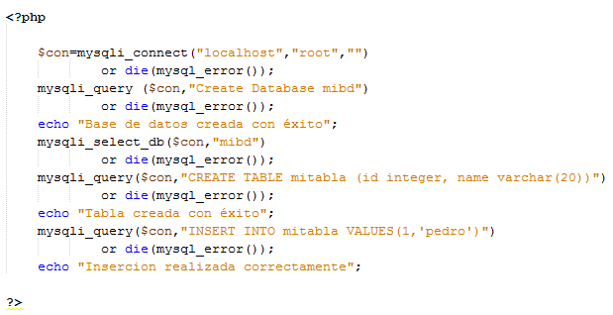
2. CONSULTAS EN MYSQL
mysqli_query – Ejemplo

Slide 16
2. CONSULTAS EN MYSQL
Funciones para la obtención de una fila del recordset
- mysqli_fetch_assoc – Recupera una fila de resultado como un array asociativo
- mysqli_fetch_row - Recupera una fila de resultado como un array numérico
- mysqli_fetch_object - Recupera una fila de resultado como un array objeto
mysqli_fetch_array - Recupera una fila de resultado como un array asociativo, un array numérico o como ambos.
Cada vez que se ejecuten devolverá un registro, empezando por el primero y conservando la posición del último dado. Cuando lleguen al final, devuelve false.

Slide 17
2. CONSULTAS EN MYSQL
Suponiendo:
$registros = mysqli_query(“SELECT id FROM bar”);
- $fila = mysql_fetch_assoc($registros);
echo $fila[‘id']; → Acceso con índices asociativos
- $fila = mysql_fetch_row($registros);
echo $fila[0]; → Acceso con índices numéricos - $fila = mysql_fetch_object($registros);
echo $fila->id; → Acceso con objetos - $fila = mysql_fetch_array($registros);
echo $fila[‘id'];
echo $fila[0];→Acceso con índices numéricos y asociativos

Slide 18
2. CONSULTAS EN MYSQL
Bucle para acceder a cada uno de los campos de cada registro de la consulta.
mysqli_connect(“localhost”,”root”,””,”midb”) or die(mysql_error());
$result = mysqli_query(yourQuery) or die(mysql_error());
while ($row = mysqli_fetch_array($result)) {
echo “Campo1”.$row[0].”-Campo2”.$row[1];
}
$filas=mysqli_num_rows ("conjunto de registros");
→ Devuelve el número de registros devueltos por la consulta. Útil para realizar paginaciones en consultas muy largas y mostrar páginas con un número reducido de registros por página.

Slide 19
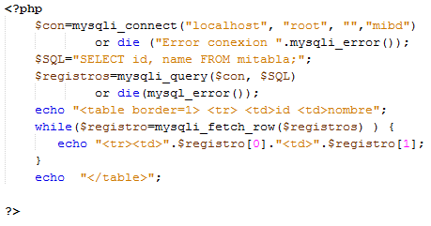
2. CONSULTAS EN MYSQL
EJEMPLO COMPLETO

Slide 20
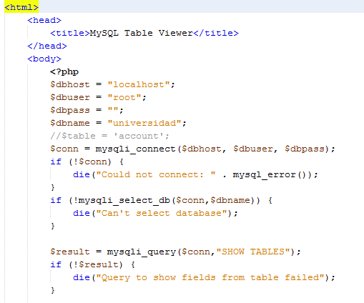

EJEMPLO 1
primero.php

Slide 21
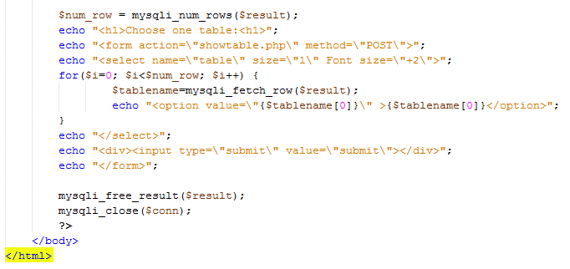
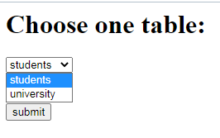
EJEMPLO 1
primero.php (continuación)

Slide 22
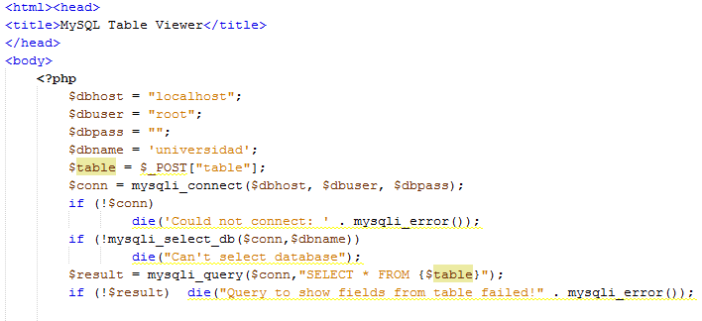
EJEMPLO 1
showtable.php

Slide 23
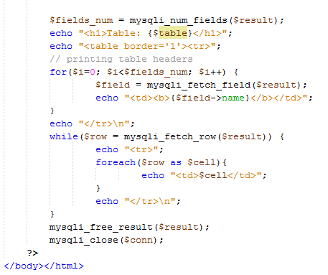
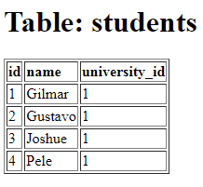
EJEMPLO 1
showtable.php (continuación)

Slide 24
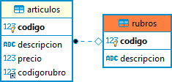
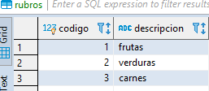
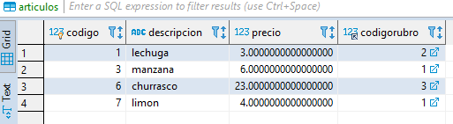
EJEMPLO 2
Base de datos: base1

Slide 25
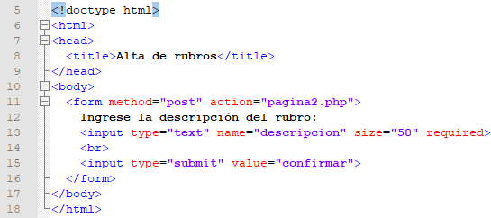
EJEMPLO 2
index.php – Inserción de registros

Slide 26
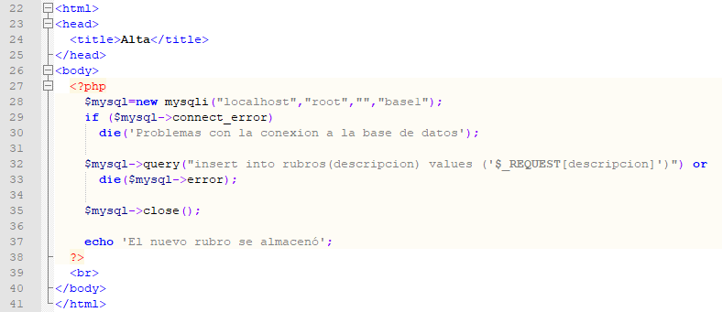
EJEMPLO 2
pagina2.php – Inserción de registros

Slide 27
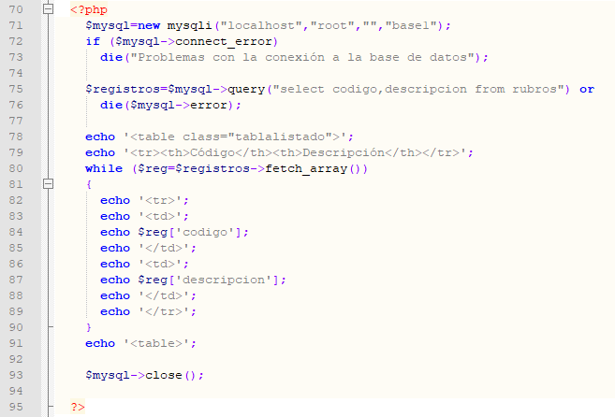
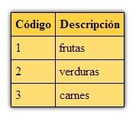
EJEMPLO 3
index.php – Listado de registro

Slide 28

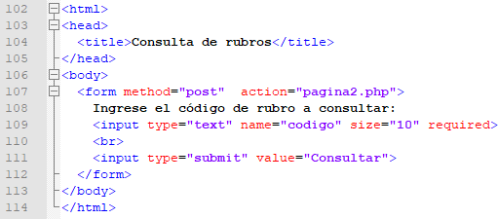
EJEMPLO 4
index.php – Listado de registros

Slide 29
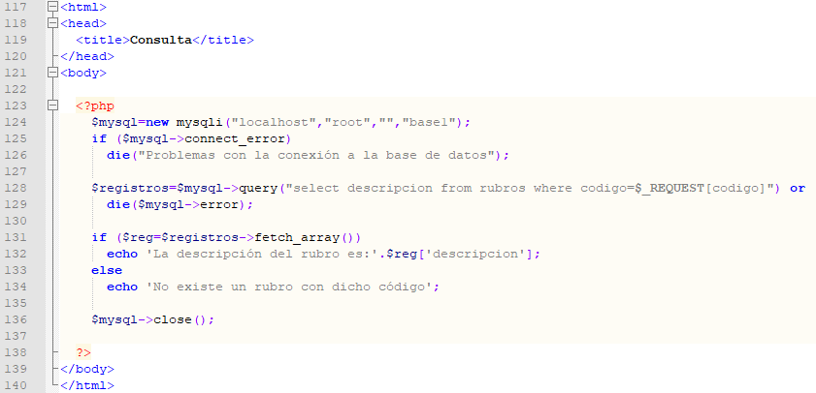
EJEMPLO 4
pagina2.php – Listado de registros

Slide 30

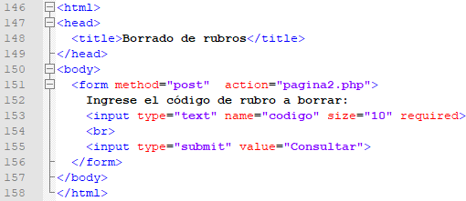
EJEMPLO 5
pagina1.php – Borrado de registros

Slide 31
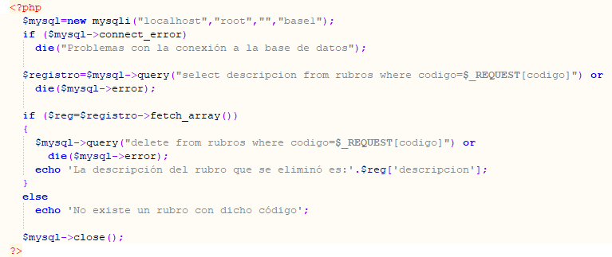
EJEMPLO 5
pagina2.php – Borrado de registros

Slide 32

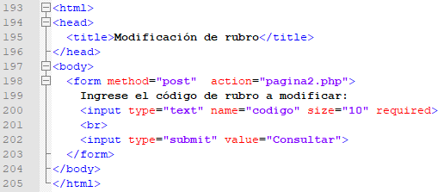
EJEMPLO 6
pagina1.php – Modificación de registros

Slide 33
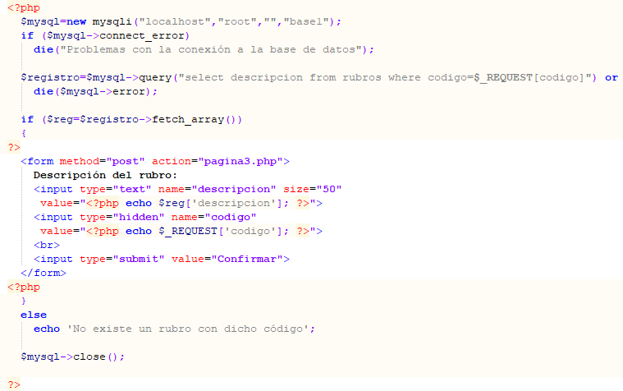
EJEMPLO 6
pagina2.php – Modificación de registros

Slide 34
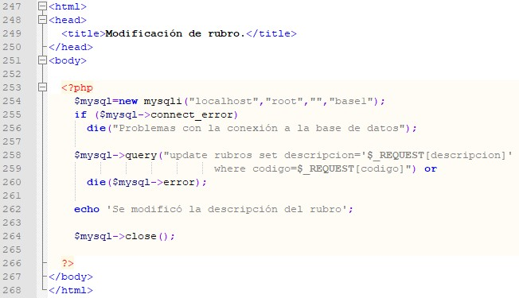
EJEMPLO 6
pagina3.php – Modificación de registros

Slide 35

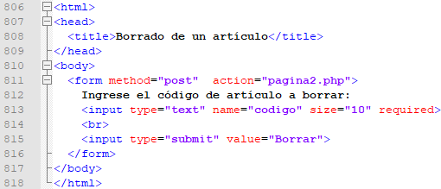
EJEMPLO 7
pagina1.php – Atributo affected_rows

Slide 36
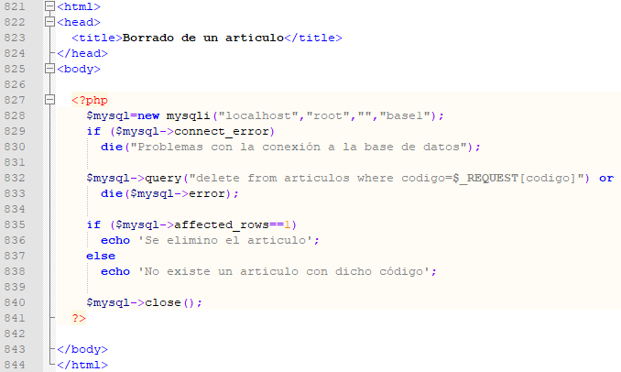
EJEMPLO 7
pagina2.php – Atributo affected_rows

Slide 37
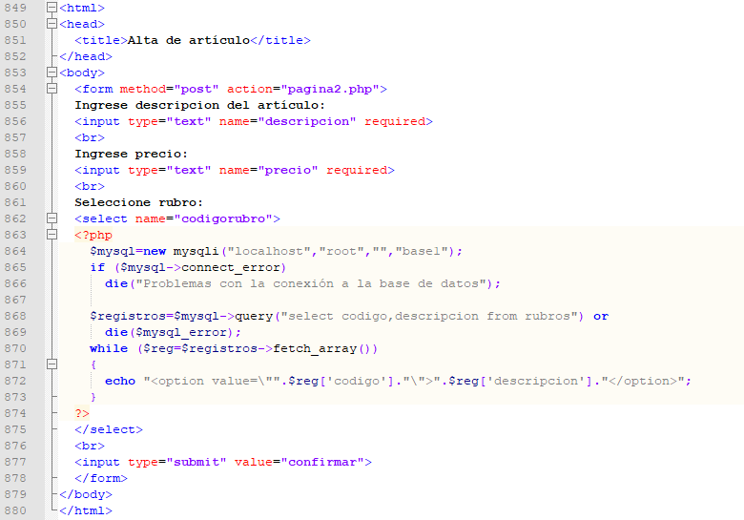
EJEMPLO 8
pagina1.php – Campo insert_id

Slide 38
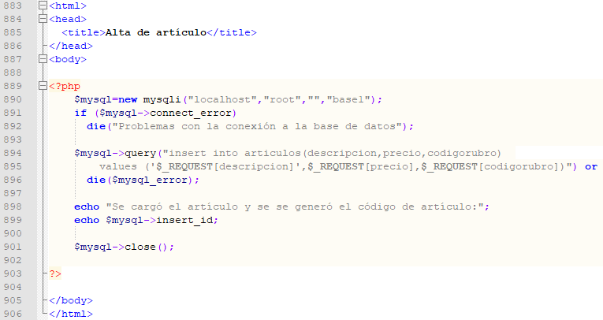
EJEMPLO 8
pagina2.php – Campo insert_id

